Slide 1
社區大學全國促進會
柯穎瑄、張喻晴

Slide 2
以下言論僅代表兩個人立場
柯穎瑄，社大全促會專員：107/01/29迄今
都市農耕組／台北市社區園圃推廣中心
社大與十二年國教計畫
地方知識學計畫
法案政策小組執秘
學術研討會專案負責人
張喻晴，社大全促會專員：107/08/16迄今
社大與十二年國教計畫
教師與學習社群發展小組執秘
優良課程新定義／社大教與學論述發展計畫
AN通訊主編

Slide 3
地點： （北辦）台北市大安區羅斯福路三段185號 （南辦）高雄市左營區至聖路312號7樓之2
網頁：https://www.napcu.org.tw/index.html
臉書：https://www.facebook.com/101NAPCU/
AN通訊：https://issuu.com/napcu

Slide 4
社大全促會簡介 （全促會網頁官方版）
National Association for the Promotion of Community Universities (NAPCU，簡稱全促會) 成立於1999年9月19日。
在台灣，社區大學屬於民間推動的教育及社會改革運動，其創始的目的之一是「解放知識」，另一項目標則在於催生「公民社會」。
社區大學希望打破菁英獨享的教育象牙塔，提供成人認識自己、認識他人與認識現代社會的成長管道。
1998年第一所社區大學誕生之後，台灣各地方紛紛興辦社區大學，在10年內日趨普及，帶動了一股成人高等教育學習的新思潮，社區大學與社區及在地居民相結合，透過反覆的共讀、思辨、討論過程，規劃出具體的實踐行動，最終願景在建立一個能夠提昇公民素養、創造台灣新文化的「公民社會」。

Slide 5
社大全促會組織架構
屬「社團法人」，主要會員為團體會員，目前約有70所社大為團體會員，全國目前共91所社大。
設有常務理事7名，其中理事長1名、副理事長1名；理事14名；常務監事1名；監事6名。
理監事分屬三個小組：法案政策小組、組織人才小組、教師與學習社群發展小組。
秘書處設秘書長1名；目前秘書處組織編制有19名。

Slide 6
關於社大
1.社大不是「法人」，是由地方政府設立的「計畫」，地方政府可以自行辦理或以行政委託／招標的方式委託辦理。
跟另類學校（私立）相比，所有權跟執行權分離得更徹底。
社大數量、名稱、規格都是地方政府在決定的事情。
2.承辦單位百百款，什麼都有什麼都不奇怪
宗教團體（佛教、道教、YMCA）；文教基金會（選美、數學競賽、企業CSR…）；學校（私立高中職及科大為大宗）；文史、工運、環保團體；成立即是為了辦社大的團體。
節錄自社大全促會研究員蔡君頤的簡報

Slide 7
關於社大
3.社大曾經被定位為「另類的成人高等教育」
2003倡議「開放大學法」—沒有入學門檻、修業年限，修滿學分即可取得學士學位的「社區開放大學」
退回到非正規教育的位置，但這也可能是轉化的條件
4.全促會 VS. 社大
「階層化」的疑慮
在各地與社大合作、確保社大理想性、方向跟策略領導
跟社大沒有指導關係，連結方式近似工會／總工會（但運作方式不像），只有合作關係
在大眾、公部門（特別是中央層級）面前的確是一個有代表性的窗口
對社大來說，他們為什麼要參與集體？
節錄自社大全促會研究員蔡君頤的簡報

Slide 8
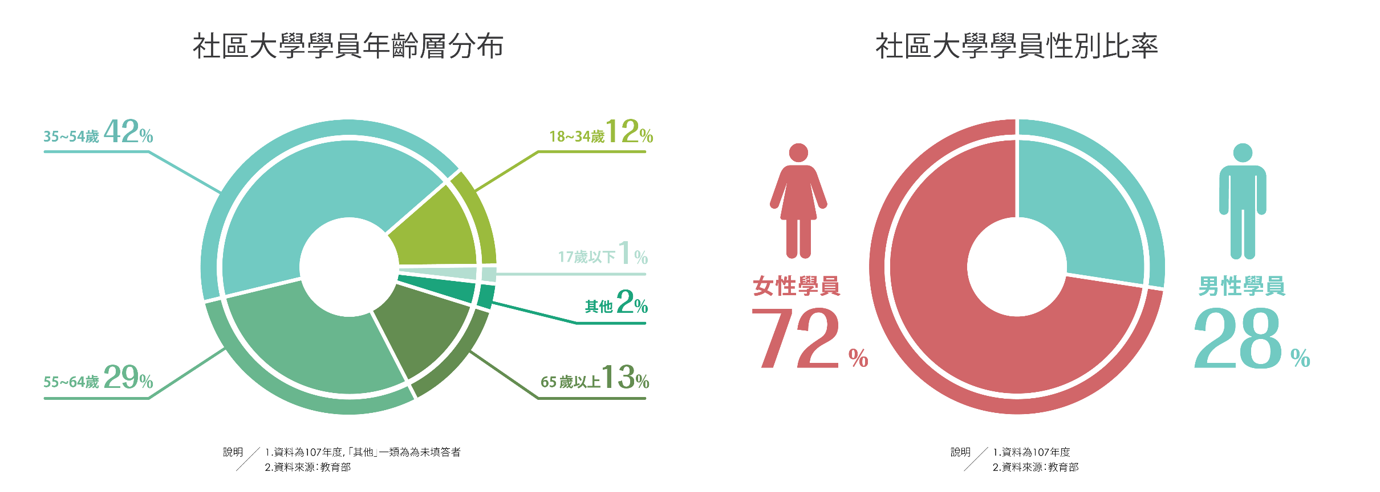
學習者的圖像
關於社大
節錄自社大全促會研究員蔡君頤的簡報

Slide 9
社大全促會秘書處架構
教育組：教育部終身教育司相關專案
社大與十二年國教組：開門辦教育
地方知識學組：文化部國家文化記憶庫
水環境組：流域學校
都市農耕組：田園城市公民科學家養成
社區組：台北市社區組織培力（南區）
社區集資組：台北眾力方程式
南部辦公室：青農平台

Slide 10
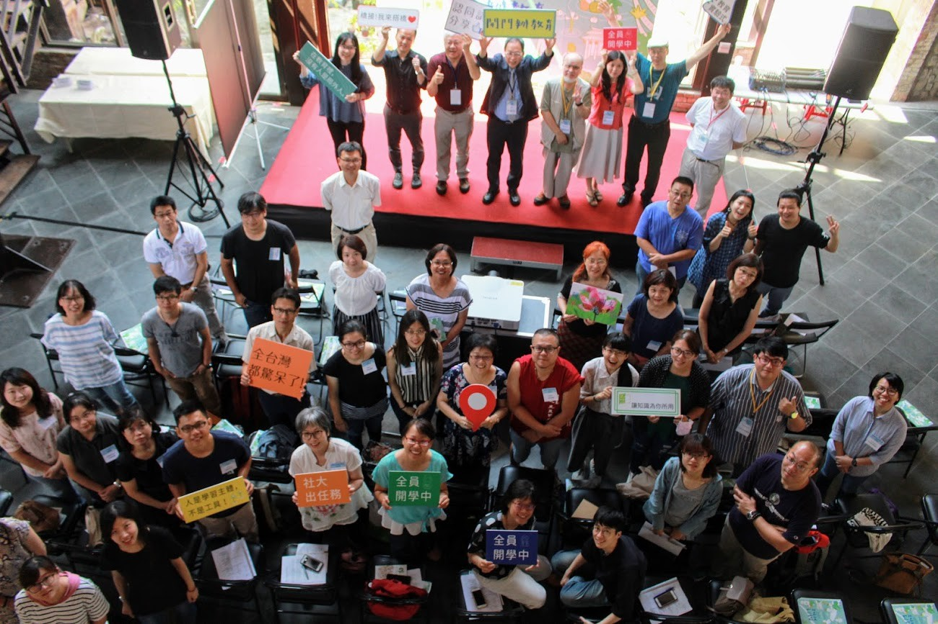
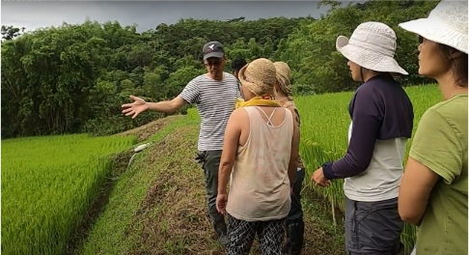
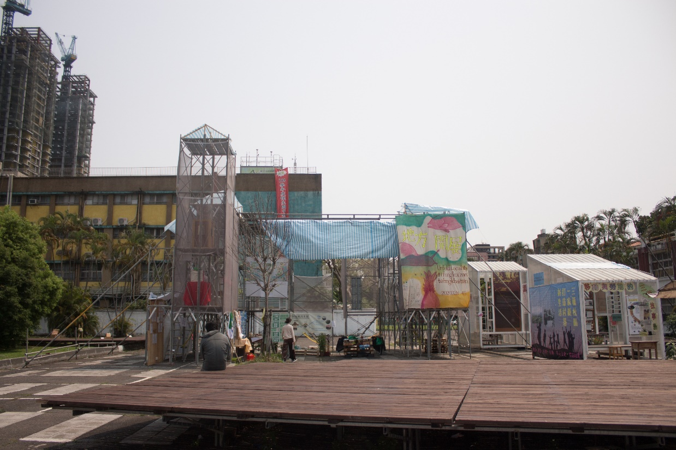
青農平台
開門辦教育
地方開展

Slide 11
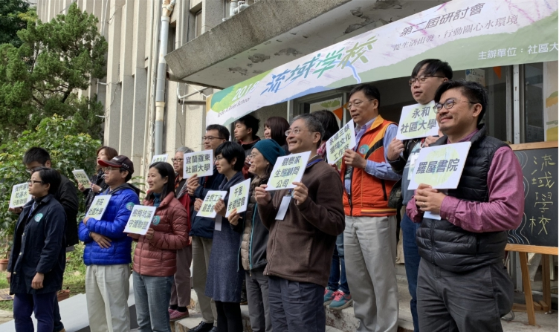
都市農耕
流域學校

Slide 12
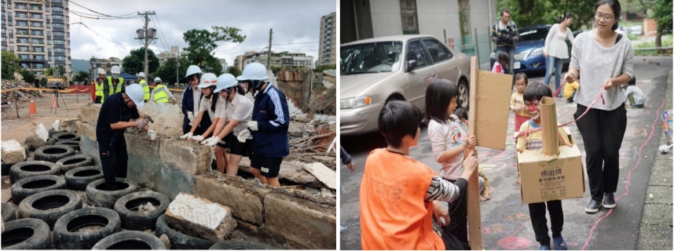
社區集資
社區培力

Slide 13
我認知的社大全促會
嘗試釐清社大價值、整理與發展社大核心方法論。
營造社群共學及跨領域議題協作的可能。
如我們將社大看作成人的另類教育，嘗試創造新的學習方法，試驗學習型城市可能具備的各種樣貌。
反思社大的社會角色，思考社大如何與社會潮流並進。

